Slide 1
Mask_on_off 성능개선
2021.08.24~

Slide 2
현재 인식률
요약
-턱걸이 인식x,

Slide 3
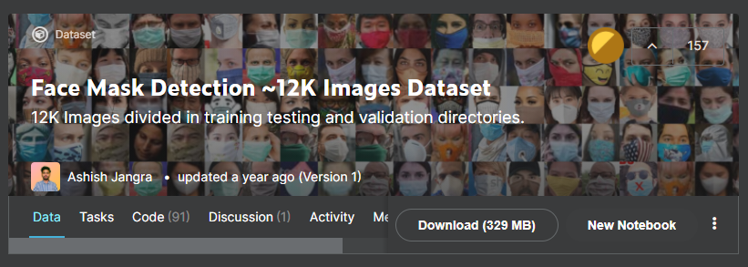
개선 후 성능결과
사용한 dataset (폴더명 : Face Mask Dataset)
요약
-턱걸이 인식o,
저장공간
C:\Users\I310\PycharmProjects\pythonProject\Face Mask Dataset

